Slide 1

狂犬病防治業務報告
報告人：衛生福利部
日 期：102年8月8日

Slide 2
跨部會防治架構
為因應狂犬病疫情，自7/24起由農委會與衛福部邀集相關部會，成立跨部會工作小組。
7/27起由中央災害防救委員會主任委員毛副院長督導，農委會主委及衛生福利部部長擔任召集人。
8/1成立狂犬病中央流行疫情指揮中心。
每日召開跨部會會議與記者會，將最新防疫政策對外發布。

Slide 3
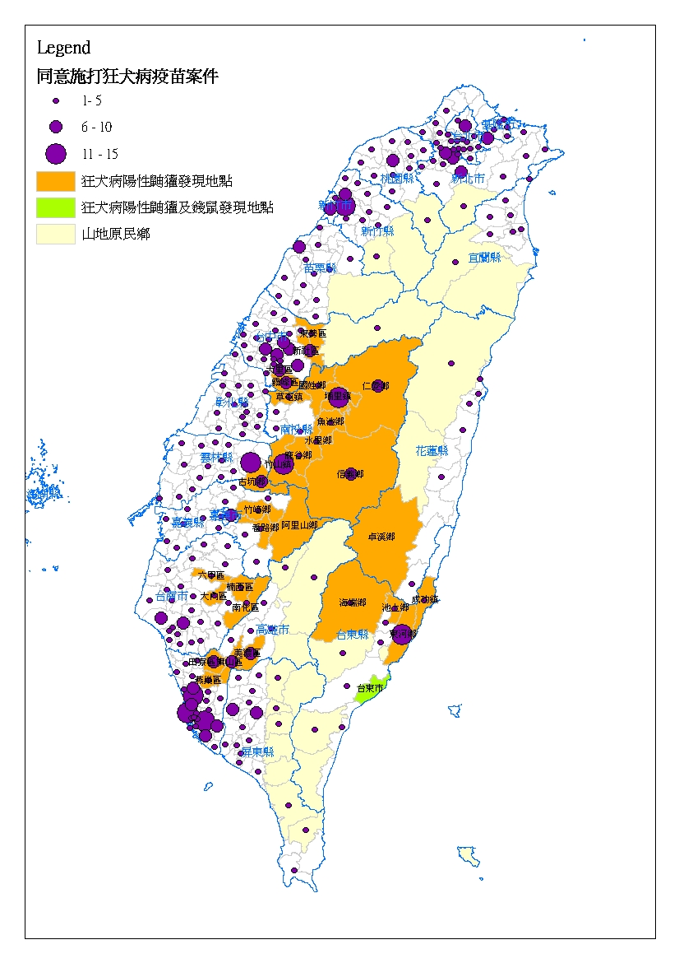
核可施打狂犬病疫苗民眾暴露地點與
陽性動物分布圖
目前共8縣市31鄉鎮發現陽性鼬獾
資料更新至8/6 11:00PM

Slide 4
預防接種及防治政策-1
7/17及7/29召開傳染病防治諮詢會預防接種組(ACIP)臨時會議，確認人用狂犬病疫苗政策
  訂定狂犬病暴露後疫苗建議接種對象，並由政府公費支應費用。暴露的定義為：遭受動物抓咬傷或皮膚傷口、黏膜接觸其唾液等分泌物
  暴露前疫苗接種以動物防疫、動物保育、犬隻管理及捕捉等第一線從業人員為自費接種優先對象
因應7/30農委會發布錢鼠陽性案例，本部於7/31即時修訂、公布接種對象規範

Slide 5
疑似狂犬病暴露後疫苗接種對象
暴露動物類別 | 人用疫苗接種建議 | 備註
野生哺乳類動物（含錢鼠） | 立即就醫並接種疫苗 | 若經檢驗陰性，可停止接種疫苗
流浪犬貓 | 立即就醫並接種疫苗 | 若流浪犬貓觀察十日無症狀，可停止接種疫苗
家犬貓 | 暫不給予疫苗 | 若家犬貓觀察十日內出現疑似狂犬病症狀，並經動檢機關高度懷疑，則給予疫苗。

Slide 6
疑似狂犬病暴露後免疫球蛋白接種對象
遭咬傷物種 | 接種建議
鼬獾。 錢鼠(限台東市) 出現明顯特殊異常行為(如無故主動攻擊…等)之動物，且經中央農政單位判定疑似狂犬病。 | 如暴露等級為第三級※，建議接種狂犬病免疫球蛋白。
※暴露等級第三級，係指傷及真皮層的單一或多處咬傷或抓傷、動物在有破損的皮膚舔舐。

Slide 7
預防接種及防治政策-2
建置資訊分享平台：相關指引與作業流程均放置於疾管署全球資訊網狂犬病專區
保障人用疫苗供應
建立人用狂犬病疫苗調配管理機制
7/26擴增狂犬病疫苗儲備醫院為28家，並於8/5再擴增為54個點，提高民眾接種之可近性
持續積極尋求疫苗及免疫球蛋白貨源，啟動緊急專案進口機制。必要時請外交部協助，協調他國政府協助加速取得
嚴密監視國內疫情發展，適時調整防疫作為

Slide 8
人用疫苗與免疫球蛋白整備-1
    疫苗：目前確認掌握47,500劑
    緊急採購1,073劑、1,500劑，7/26起陸續配發調度
    緊急採購2萬劑(8/2抵臺1萬劑，8/5配發22縣市；8/9進口1萬劑)；8/15-24預計再進口5,040劑
    刻正進行採購，預計8/9可再進口2萬劑

Slide 9
人用疫苗與免疫球蛋白整備-2
    狂犬病免疫球蛋白：
    7/29配送HRIG 2cc 120瓶 (約24人份) 至本署各區管中心調度使用
    自他國家調貨600人份ERIG（8/1日晚抵台，8/4配發每區管中心10-15人份備用)
    8/5晚間進口HRIG 2cc 300人份，8月中旬前進口2cc 300人份與10cc 250人份，屆時依疫情需要調度至區管中心與適當之醫院因應
    依疫情需要調度至適當之醫療院所

Slide 10
人用疫苗及免疫球蛋白使用及供應進度
截至102.8.6
藥物品項 |  | 8/5 結存量 | 8/6 使用量 | 8/6 結存量 | 後續進口時程
疫苗 |  | 11,014 | 416 | 10,598 | 8/9進口30,000劑 預計8/15進口5,040劑
免疫球蛋白 | 2 ml/vial （HRIG） | 69 | 0 | 69 | 8/5抵臺1,500瓶（約300人份），預計8/9撥發。 8月底進口500瓶（約100人份） 9月底進口1,000瓶（約200人份）
 | 5 ml/vial（ERIG） | 2,000 | 0 | 2,000
 | 10 ml/vial（HRIG） | - | - | - | 8月底進口250瓶(約250人份)

Slide 11
遭動物抓咬傷之人用狂犬病疫苗/HRIG
申請核可情形
資料期間102/7/21-8/6 3:00 PM

Slide 12
遭動物抓咬傷給予疫苗之人數統計
資料期間102/7/21-8/6 3:00 PM
註:不含境外咬傷11例；括弧內為新增案件數；8/6「不知道」項下新增數為-3，
係因查明動物種類後已歸至其他動物種類。
Notes:
12

Slide 13
人用疫苗及免疫球蛋白使用與管理機制
編訂「疑似狂犬病動物抓咬傷臨床處置指引」
與各醫學會共同辦理專業人員教育訓練
訂定狂犬病暴露後疫苗接種管理機制
建置全臺狂犬病疫苗儲備醫院提供
建立狂犬病疫苗與免疫球蛋白接種者追蹤管理機制

Slide 14
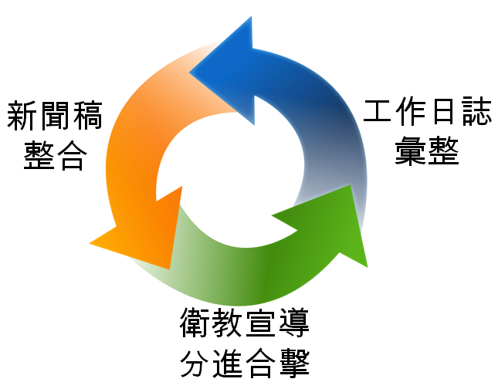
風險溝通-1
農委會與衛福部成立衛教文宣工作小組
  已於8/2召開會議，建立聯繫窗口及取得合作共識
  新聞稿統一發布：每日上午八時前提供新聞稿內容，並以「中央流行疫情指揮中心」名義發布。
  衛教宣導分進合擊：衛福部以「民眾預防被動物咬傷、咬傷後就醫處理」為主軸、農委會以「動物防疫二不一要」為主軸；宣導素材以「中央流行疫情指揮中心」名義製作及發行。
  宣導工作日誌彙整，提供雙方參考。

Slide 15
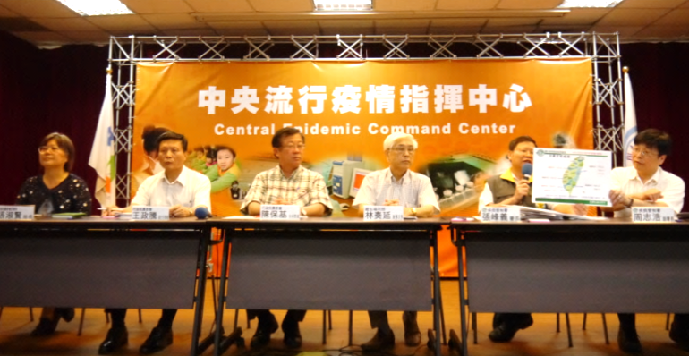
風險溝通-2
持續強化媒體溝通
每日10:00召開記者會：新增4場(共計11場)
新聞稿發布：新增5則(共計18則)
溝通重點:
  公布最新動物疫情、動物防疫作為
  指揮中心建構狂犬病防治四道防線
  經感染動物咬傷且未即時就醫，狂犬病發病後死亡率才會100%
  公布「鼬獾咬抓傷保平安專案計畫」，回溯期往前自101年5月起
  人用疫苗與免疫球蛋白陸續到貨，第一批動物防疫人員接種率100%
  澄清不實疫情報導、重申每日記者會公布最新訊息及政府作為
持續接受媒體邀訪

Slide 16
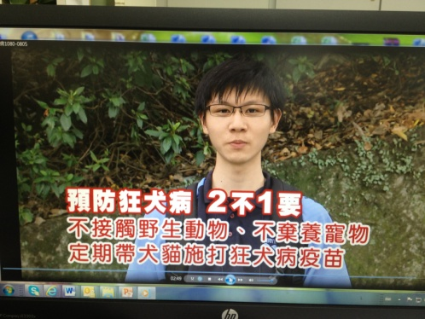
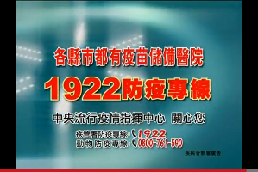
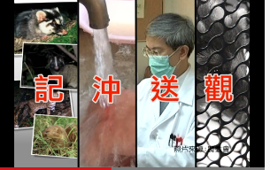
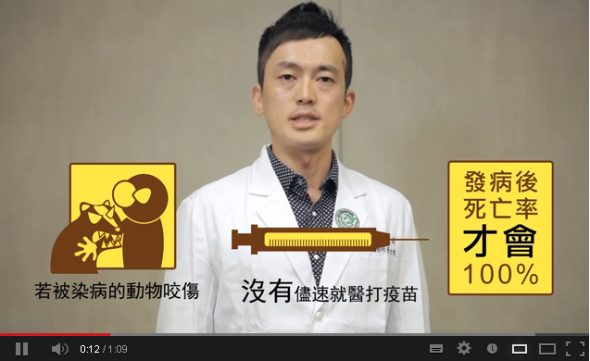
風險溝通-3
開發e化宣導素材，歡迎各界下載運用：
新增邱文達部長、陳保基主委宣導廣播稿(1分鐘)各1支
新增5秒、20秒、30秒插播卡插播卡各1支
新增30秒廣播2支、60秒廣告劇化插播1支
新增防疫醫師宣導網路短片(1分鐘)1支、Q&A影音短片(1分鐘)1支、網路短片(3分鐘)1支

Slide 17
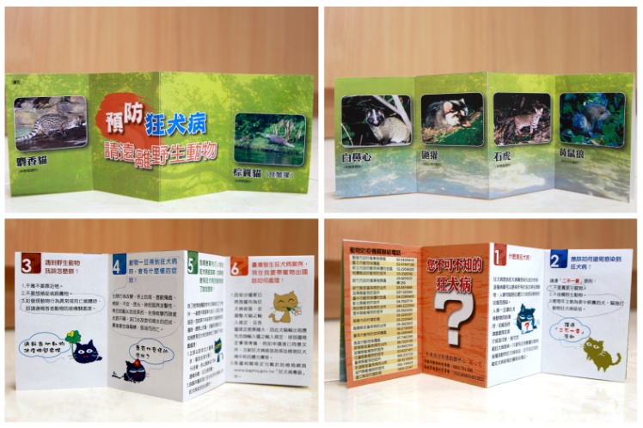
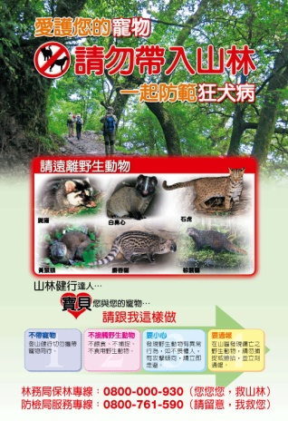

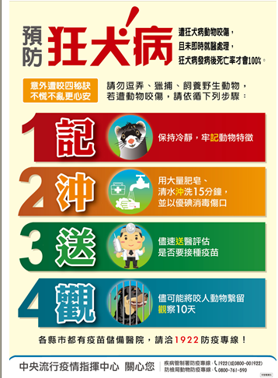
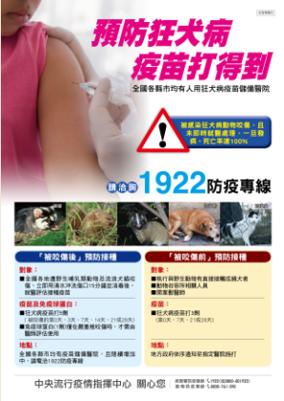
風險溝通-4
開發e化宣導素材，歡迎各界下載運用：
新開發：海報3款、單張3款、口袋型折頁。
已開發：6款影片、6款廣播、7款海報、5款單張、6則廣播/戶外電子字幕機/跑馬文字參考稿。
Q＆A：已完成37則。

Slide 18
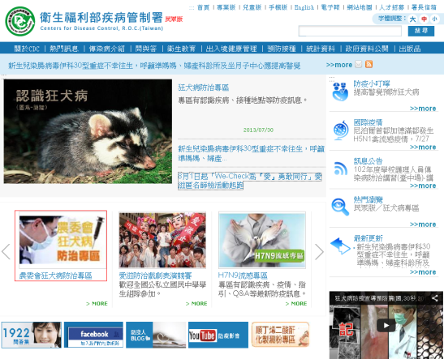
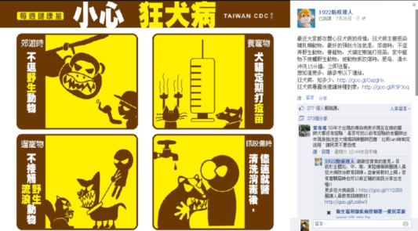
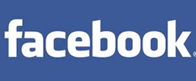
風險溝通-5
整合及強化多元傳播管道：
提供24小時免付費 ：1922防疫諮詢專線、動物防疫專線0800-761-590 。
各部會及縣巿政府網站連結「狂犬病防治專區」
公益媒體通路宣導：5家無線電視臺、9面LCD電視、205家廣播、75面戶外LED跑馬。
於Facebook等社群媒體，同步發布狂犬病相關宣導訊息。
刊登媒體廣告：媒體廣告4則、各大報、雜誌與農業刊物刊登平面廣告(2式) 。

Slide 19
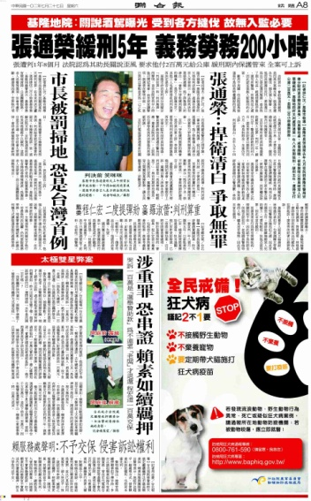
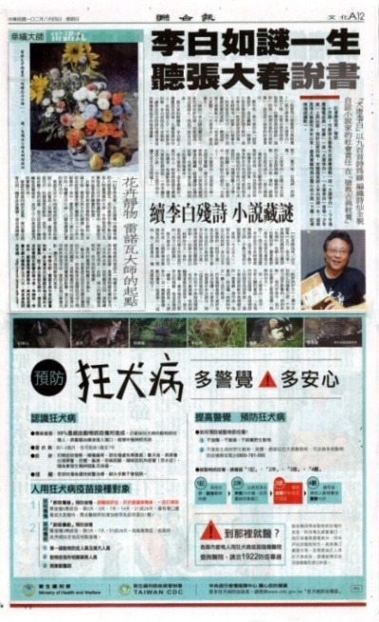
風險溝通-6
整合及強化多元傳播管道：
醫界通函：5則。
農漁會通路：430處農漁會電子看板。
報紙廣告及雜誌廣告等，加強宣導。
下鄉宣導：透過原民會、農委會（林務局、水保局及防檢局）針對山區民眾加強進行宣導。
印製文宣海報張貼各森林遊樂區、近山區農村與各地方政府防疫所；製作便於攜帶之口袋型折頁分送民眾。
請相關部會動員鄰里長、戶外看版及通路等，加強社區、原住民、老人與兒童等衛教宣導。

Slide 20
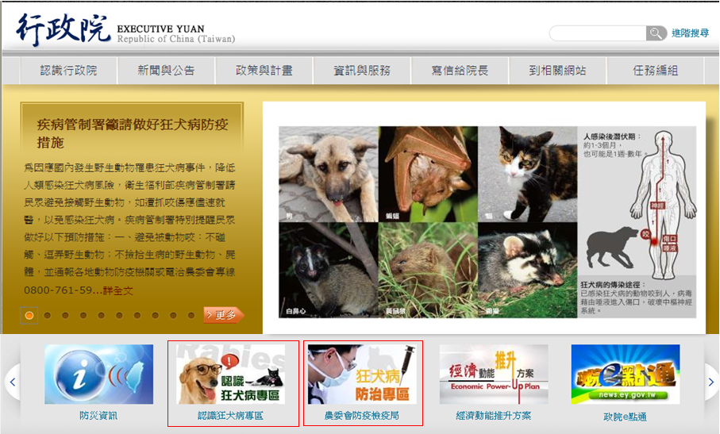

Slide 21
總 結
由於目前臺灣狂犬病動物疫情潛勢及分布尚未明確，本部將持續與農委會密切掌握後續發展，審慎因應。並透過中央流行疫情指揮中心的運作，落實跨部會分工合作，即時調整因應作為。

Slide 22
簡 報 完 畢
敬 請 指 教

